Slide 1



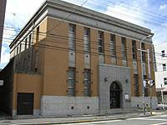
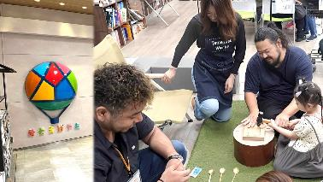
あなたのとなりで、
副首都はもう始まっています！
世界標準の都市機能の充実
チャレンジを後押しする機能
大阪のまちに、
もっともっと福がくる
オール大阪でのチャレンジ支援強化
共創プラットフォームでサテライトビジネスを支援
阪南市
阪南市内外の事業者・団体・個人をマッチングし、相談窓口機能を有する共創プラットフォーム 阪南サテライトオフィス「BY THE SEA HANNAN」を設置し、サテライトビジネスを支援する。
「大阪はびきの観光局」で観光関連産業の振興を推進
事業者・創業者の新しい挑戦を応援する表彰・奨励
羽曳野市
羽曳野市と近隣地域が持つ歴史・文化・産業その他の特性を活かし、観光関連産業の振興を総合的に推進するため、民間からの出向者を受け入れ、近隣市町村と連携して「大阪はびきの観光局」を運営する。
池田市HP
「百福大賞（池田市事始め奨励事業）」において、チャレンジ精神あふれる事業者・創業者の新しい挑戦を応援するため、新しい技術や開発を行う・行おうとしている事業者に対して表彰・奨励する。
藤井寺市
「おもろい」アイデアの出会う場→スタートアップ、イノベーション
ビジネスインキュベーション施設で
起業家育成・創業をサポート
「魅せる場」でものづくりの魅力発信
イノベーション拠点「みせるばやお」において、日本のものづくりを裏側から支えてきた高い技術力をワークショップ形式で子どもたちに「魅せる」地域貢献活動を行うと同時に、中小企業、大企業、行政、大学、金融機関等とのコラボ活動を通じたナレッジシェア（知識の共有）を可能とする取組を行う。
池田市
池田市で最古の鉄筋コンクリート造の建物「旧池田実業銀行本店」を活用したビジネスインキュベーション施設「いけだピアまるセンター」において、起業家を育成し創業をサポートする。
八尾市
2025年9月 制作
１

Slide 2
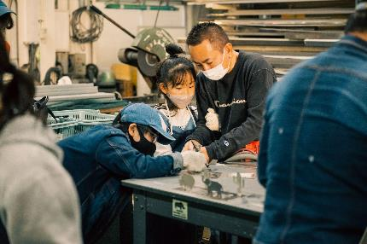



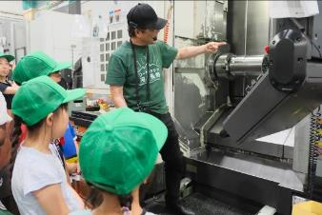


あなたのとなりで、
副首都はもう始まっています！
世界標準の都市機能の充実
チャレンジを後押しする機能
大阪のまちに、
もっともっと福がくる
「おもろい」アイデアの出会う場→スタートアップ、イノベーション
人材マッチングシステム
成長分野へ人材流動
広域でオープンファクトリーを実施
学生を対象としたものづくり企業訪問や
インターンシップ等を実施
守口市HP
もりクルート事業において、守口市内のものづくり企業の事業継続・発展をサポートするため、ものづくりに興味を持つ学生が市内企業を認知し、将来の就職希望に繋がるよう、学生を対象とした企業訪問やインターンシップ等を実施する。
八尾市・門真市・大東市・柏原市・松原市・高石市・四條畷市
工場はまちのエンターテインメントを合言葉に「FactorISM」において、ものづくり現場を一般開放する。また、繊維業や泉州水なす、玉ねぎなど農業も盛んな泉州地域において「泉州オープンファクトリ―」を実施する。
泉佐野市・貝塚市・熊取町・田尻町・泉南市・阪南市
地域一体型オープンファクトリーを実施
仕事（ワーク）のワクワクを
直接「見て」「感じて」「知って」もらうプログラムを実施
次世代の担い手の確保や事業者同士の連携・ビジネスマッチング等を図るため、地域一体型オープンファクトリーを実施・支援する。
河内長野市HP
茨木市HP
東大阪市HP
河内長野の仕事（ワーク）のワクワクを直接「見て」「感じて」「知って」もらうため、仕事の現場を見学できるバスツアーや、イベント会場での製品展示、体験プログラム、会社紹介などを実施する。
２

Slide 3
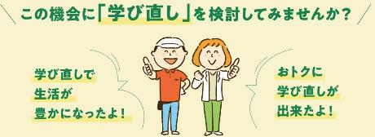
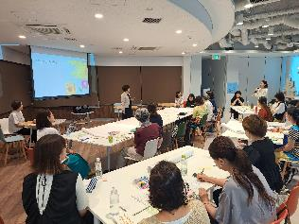
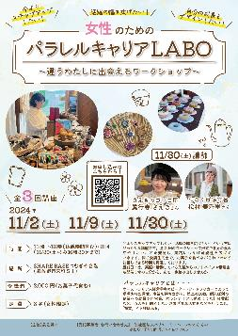
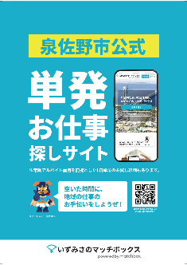
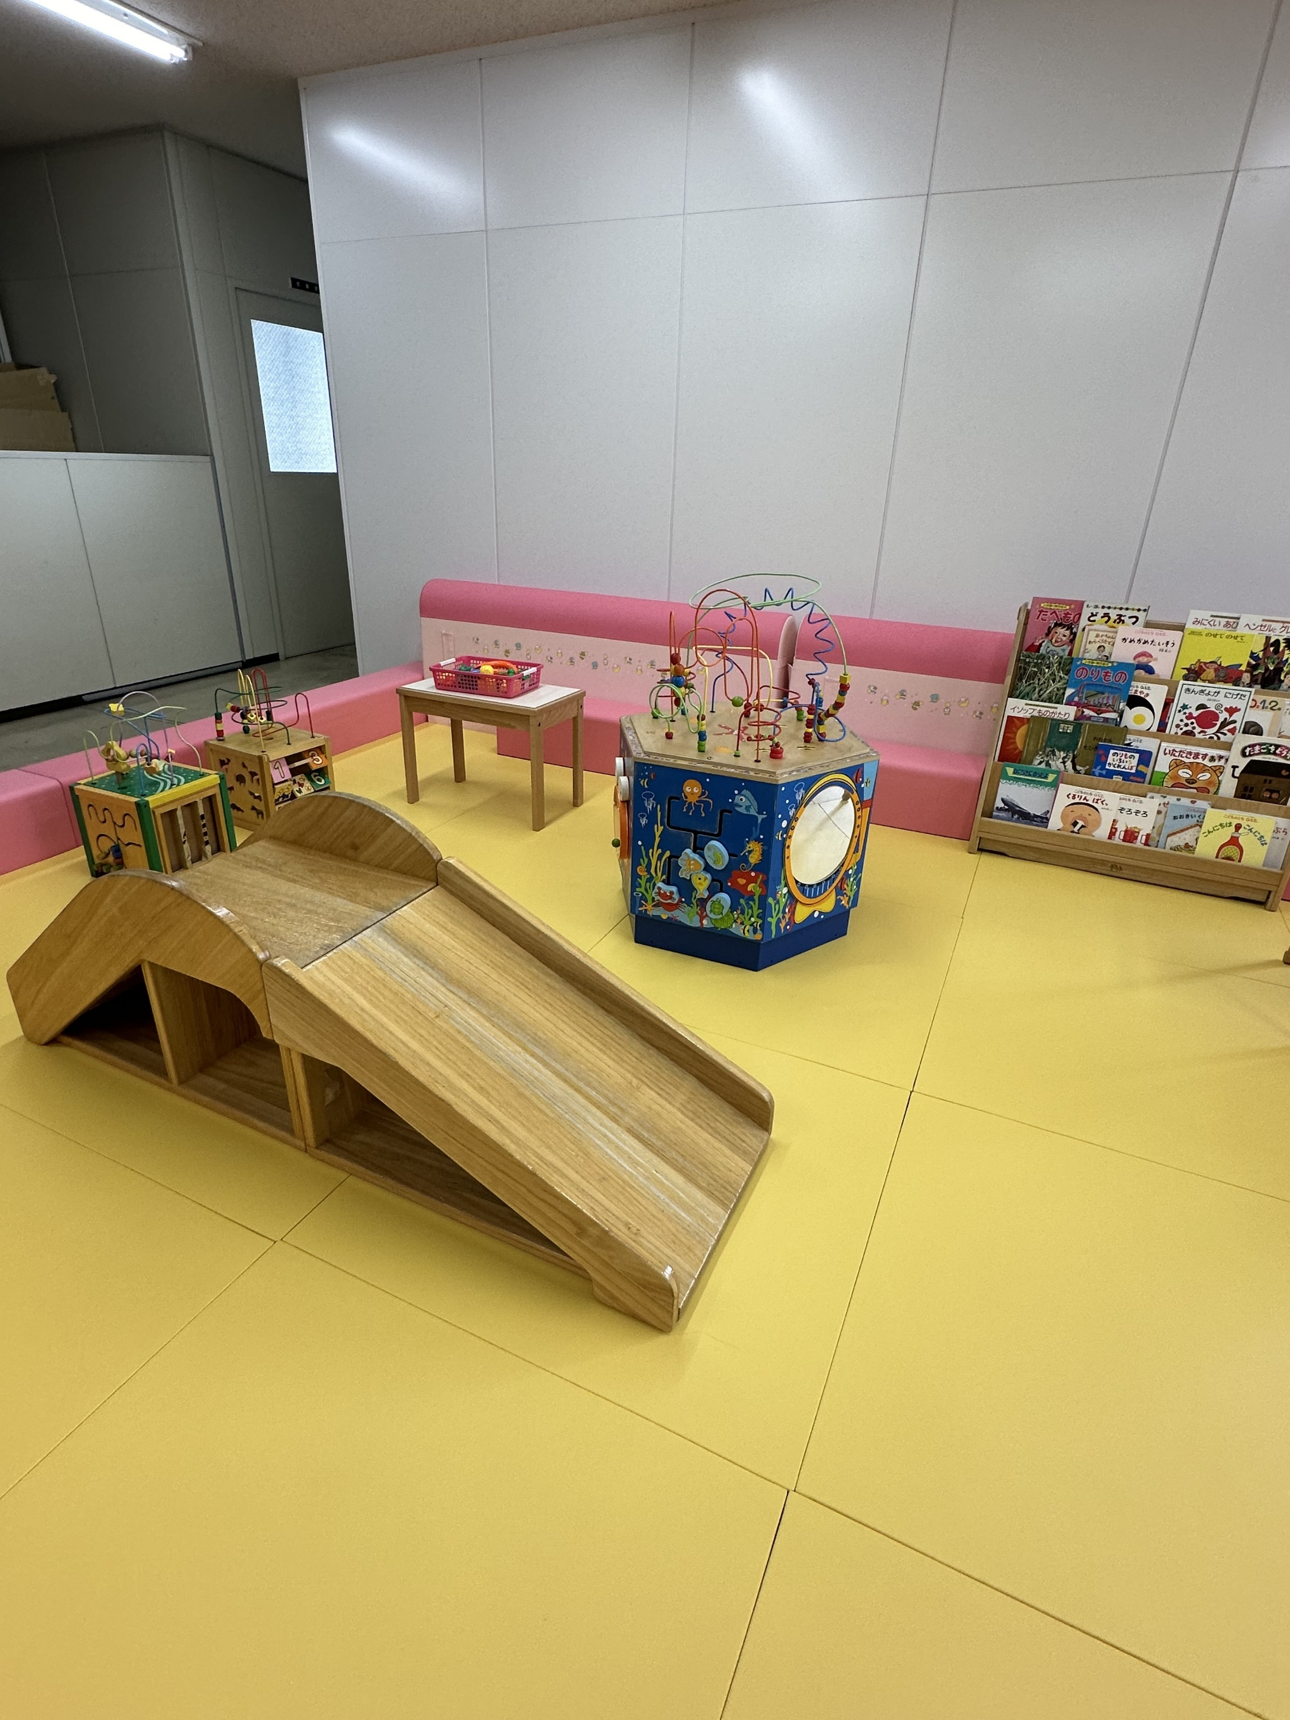
暮らしやすさ、働きやすさ、
楽しさを高める機能
あなたのとなりで、
副首都はもう始まっています！
世界標準の都市機能の充実
大阪のまちに、
もっともっと福がくる
人を惹きつける魅力的な就業の場づくり「チャレンジ、トライ＆エラー」
新規就農者の確保・育成のための研修プログラム実施
意欲ある市民等の職業能力の向上やスキルの取得を支援
千早赤坂村
いちごアカデミーで、新規就農者の確保・ 育成を目的に、品目特化型の研修プログラム「大阪産（もん）スタートアカデミー」を 実施する。
「学び直しのまち四條畷」として魅力を高めるため、意欲ある人の職業能力の向上やスキルの取得を支援し、豊かな暮らしの実現をめざす環境を整える。
四條畷市
目標に向けたレベルアップを支援
なわて事業者チャレンジ支援補助金
個人の目標に応じてレベルアップができるまちを目標に、希望する職業や就労に適した技能や資格を習得する際に、国家資格や技能検定に合格した場合、その受験費用の一部を交付する。
意欲ある事業者による自立した経営環境の構築に資する取組を支援するため、なわて事業者チャレンジ支援補助金を交付する。
忠岡町HP
四條畷市
女性をはじめ、誰もが活躍できる環境づくり 「働きやすさ＋働きがい」
子育て世代の交流
スペースを市役所内に確保
女性の社会進出を推進
女性の地域活動や起業などの
チャレンジを支援
高石市
泉佐野市HP
柔軟な働き方を提供する
単発求人サービスを展開
池田市HP
プチ起業「小商い」という働き方や就業などのサポートを行うため、自分らしい働き方を見つけるワークショップなどの開催や解決につなげる場（コミュニティ）の形成を支援する。
泉佐野市
Ikeda Women’s Networkにおいて、女性を対象に、メディアや人材育成の分野で活躍する方を講師として招いたり、市内で活
子育て世代の交流スペースを高石市役所内に確保し、木質化によるぬくもりある空間を作り、
「いずみさのマッチボックス」において、一日単位の就業や短時間勤務など柔軟な働き方を提供する、泉佐野市公式の単発求人サービスを展開する。
相談窓口機能だけではなく、地域住民が交流でき、気軽になんでも話し合える場とする取組を実施する。
躍するロールモデルや仲間との対話を通して、地域活動や起業などのチャレンジを支援するとともに、チャレンジ支援金制度により計画実現をサポートする。
３

Slide 4
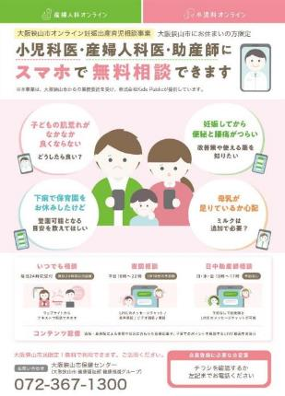
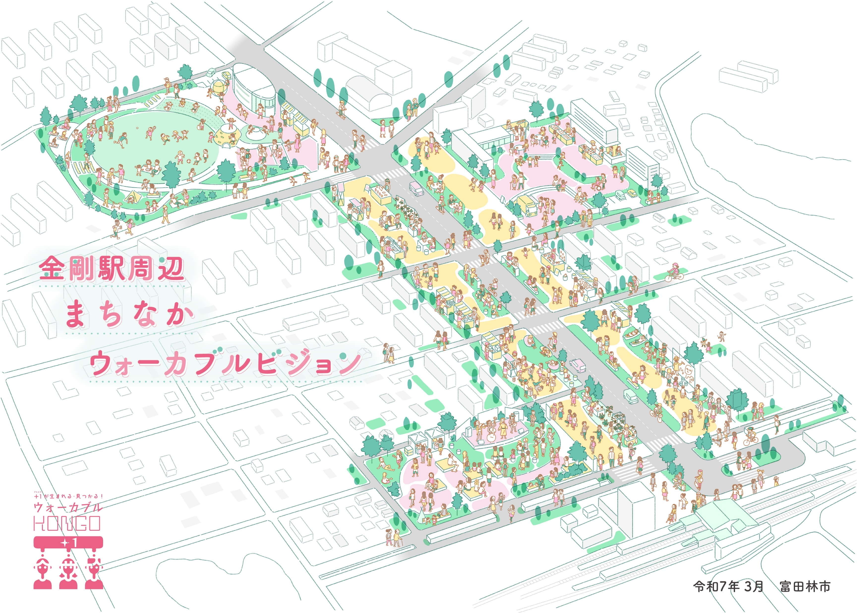
暮らしやすさ、働きやすさ、
楽しさを高める機能
あなたのとなりで、
副首都はもう始まっています！
世界標準の都市機能の充実
大阪のまちに、
もっともっと福がくる
子育て、教育環境の充実 「次世代を育む」
人中心の身近なまちづくり
「ウォーカブルシティ」
三世代での同居・近居に係る住宅取得・リフォーム費用助成
SNSを活用した妊娠出産育児
相談体制の整備
子どもを安心して産み育て、安心して暮らせる環境を創るため、 親子での同居・近居を目的として住宅を取得又はリフォームを する場合に、三世代同居・近居支援補助金制度として住宅取得・ リフォーム費用の一部を助成する。
ウォーカブルな空間づくりに
向けた社会実験等
河南町HP
大阪狭山市HP
富田林市HP
南海金剛駅周辺の居心地がよく人中心のウォーカブルな空間づくりに向け、ウォーカブルビジョンに基づき社会実験の実施に取り組む。
AI等を活用したDX教育の推進
豊中市HP
AIを活用して個々人に最適化されたドリルの作成、教育データを集めたダッシュボードの構築など、府内No.1をめざしたDX教育を推進する。
子育ての負担軽減・環境整備・教育の一層の充実を総合的に支援
全学年を対象とする小学校給食の無償化及び第２子以降の保育料・副食費の無償化、子ども・若者医療費助成制度による子育ての負担軽減や、一人一台タブレット端末の機能を最大限に活用する一斉授業から複線型授業への変革などにより教育の一層の充実を支援する。
枚方市HP
オンライン妊娠出産育児相談事業で、SNSを活用し、夜間・休日も産婦人科・小児科医師や助産師に無料で相談ができる体制を整備するとともに、定期的な医療記事の配信や動画ライブ配信による情報提供を行う。
要確認
がんばる若者に対する給付型奨学金の支給
田尻町HP
がんばる若者応援制度で、町に対する誇りや郷土愛の醸成につなげるため、学業優秀な学生や目標に向かって勉学に打ち込む学生に給付型奨学金を支給する。
４

Slide 5
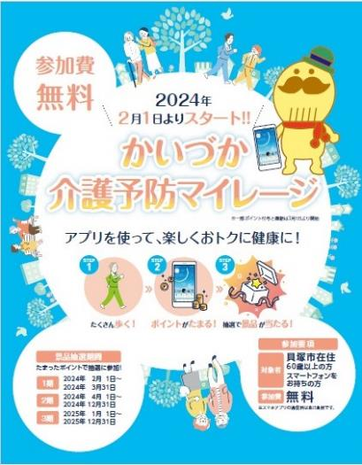
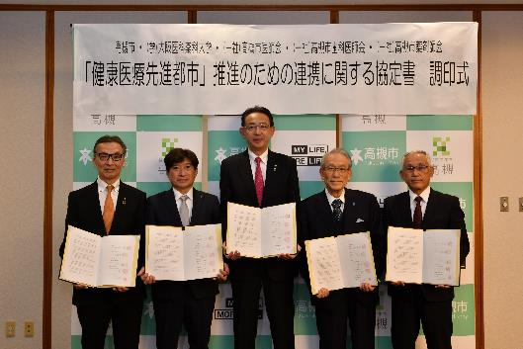

暮らしやすさ、働きやすさ、
楽しさを高める機能
あなたのとなりで、
副首都はもう始まっています！
世界標準の都市機能の充実
大阪のまちに、
もっともっと福がくる
健康寿命の延伸 「10歳若返り」
大学や研究機関等との共同研究による
健康課題解決に向けた取組を実施
（健康寿命推定アプリの開発等）
「健康医療先進都市たかつき」の取組推進
デジタル技術を活用した健康アプリ導入
高槻市HP
貝塚市HP
八尾市HP
「健康まちづくり科学センター」を中心とした健康寿命の延伸に向けたまちづくりの推進に向け、大学や研究機関等との共同研究による、健診、医療、介護等のデータ分析結果に基づき、健康課題解決に向けた取組を実施する。
具体的な取組の一つとして、八尾市民の約25年分の健診・介護などのデータを用い、大阪大学との共同研究により個人の健康寿命の推定や健康寿命に影響を与える行動を評価するモデルを発明し、2024年3月に共同で特許の出願を行った。さらに、本モデルを実装するため、大阪大学と横浜市立大学と共同で、本モデルを用いた健康寿命推定アプリ『ウェルやお』を開発した。
全ての市民が健康でいきいきと暮らすことができ、質の高い医療・介護が受けられる「健康医療先進都市たかつき」の推進に向け、充実した医療環境や健康・医療等に係る取組など、全国に誇るべき本市の魅力を市内外に発信する。また、関係機関と協定を締結し、本市の健康課題等について専門的知見に基づく検討を行い、施策の更なる充実を図る。
貝塚市スマートシティ基本構想に基づくデジタル技術を活用した介護予防分野の取組として、大阪河﨑リハビリテーション大学と連携し、2024年２月より健康アプリ「かいづか介護予防マイレージ」を導入している。
５

Slide 6
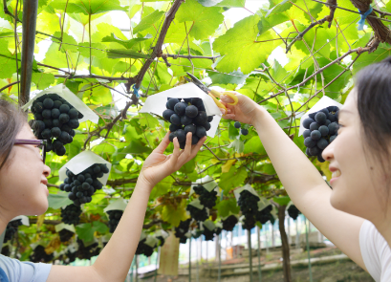
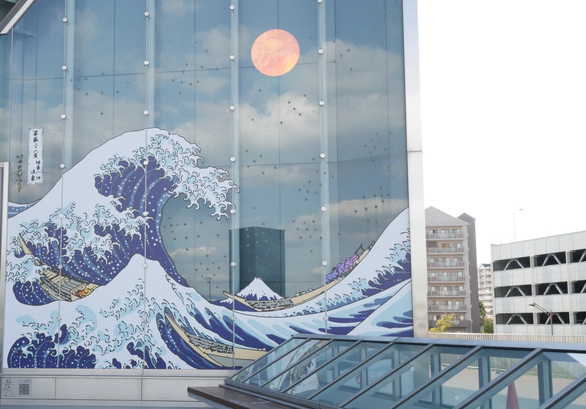
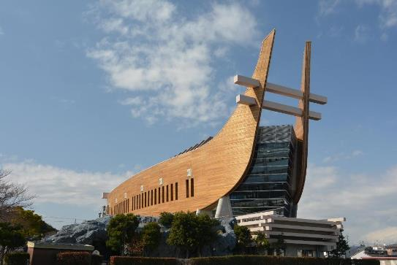
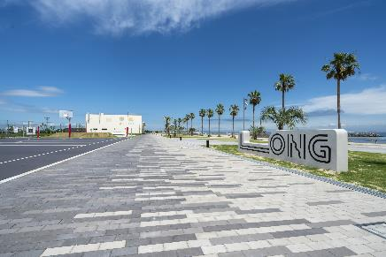
暮らしやすさ、働きやすさ、
楽しさを高める機能
あなたのとなりで、
副首都はもう始まっています！
世界標準の都市機能の充実
大阪のまちに、
もっともっと福がくる
大阪観光局を核に国際観光都市の実現 「クリエイティブシティ」
サイクルラインでの
観光資源周遊を推進
ダムパークいばきたを中心とした
観光プロモーションの実施
美術館を中心としたミュージアムタウン構想の推進
和泉市HP
国宝・重要文化財をはじめ、西洋近代美術等を多数収蔵する久保惣記念美術館を中心に、美術館周辺地域を「美術館のあるまち」としてブランド化を図る「和泉・久保惣ミュージアムタウン構想」を推進するとともに、定住志向の向上と交流人口拡大を目指し、アートを活かしたまちの魅力づくりに取り組む。
茨木市HP
大阪観光局等と連携しながら、体験や消費につながる魅力的なコンテンツの充実に取組み、ターゲットに遡及するよう効果的なプロモーションを行う。
アイセルシュラホールのリニューアルオープン
柏原市
「CYCLING OSAKA」で、スポーツタイプの電動アシスト付自転車の活用により、日本遺産「龍田古道・亀の瀬」を中心とした観光資源
公園のポテンシャルを活かした
イベント開催等による観光誘客
泉南市
羽曳野市
「SENNAN LONG PARK」のポテンシャルを活かしたイベントを各季節ごと開催するとともに、市内各所への周遊に取り組む。 またSENNAN LONG PARKと、関西国際空港から一番近いビーチであるタルイサザンビーチとの一体的利用を進める。
河内長野市
藤井寺市HP
2025年４月に地域の活性化と歴史文化の普及啓発を担う複合施設としてリニューアル。従来の生涯学習センターの役割を残しつつ、新たに観光拠点として情報を発信。世界遺産周遊ルート上のシンボル施設として市民や来訪者が幅広く交流できる施設運営を行う。
についてサイクルラインでの周遊を推進する。近隣の他自治体とも連携し、自転車を活用したツアー造成を今後展開していく。
6

Slide 7
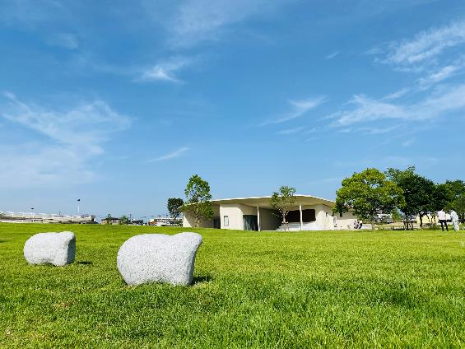

暮らしやすさ、働きやすさ、
楽しさを高める機能
あなたのとなりで、
副首都はもう始まっています！
世界標準の都市機能の充実
大阪のまちに、
もっともっと福がくる
カーボンニュートラルの推進
その先の「カーボンネガティブ」へ
都市のみどりの充実 「みどりを感じる大都市・大阪」
地域エネルギー会社を核とする
ゼロカーボンタウンの実現に向けた取組
“ みどり” を感じることができ、楽しく健康になる公園の整備
泉大津市
能勢町HP
地域資源が循環する里山未来都市の実現に向けて、生物多様性に優れた自治体ランキング１位に選ばれた里山の豊かな自然を生かし、町が出資する地域エネルギー会社を核としてゼロカーボンタウンの実現等に向けた取組を進めるとともに、生み出した収益を地域のSDGｓ活動の支援や教育分野の取組等に活用する。
市街地において、自然の豊かさを感じながら楽しく健康的な時間を過ごせる「ヘルシーパーク」としての役割を果たす「シーパスパーク」を整備し、官民連携と市民共創を通じて、地域全体の魅力を向上させるとともに、都市ブランド「アビリティタウン」の形成を先導する拠点として運営していく。
ゼロカーボンシティ宣言に関する取組
太子町
二酸化炭素排出量の実質ゼロを目指すべく、ロードマップを策定し、ごみの減量化及び資源化の推進のため、生ゴミ処理機購入助成や子ども服のリユース、植田油脂（株）との公民連携の取り組みにより、役場庁舎に廃食油回収ボックスを設置し、使用済み食用油のリサイクルを実施している。
多様で魅力的な農とみどりの資源を保存・活用
岬町HP
岬町全体の活性化を図るため、みさき農とみどりの活性化構想に基づき、町の強みである多様で魅力的な農とみどりの資源を保存・活用する。
7

Slide 8
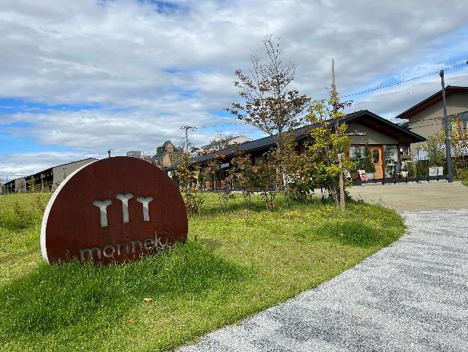
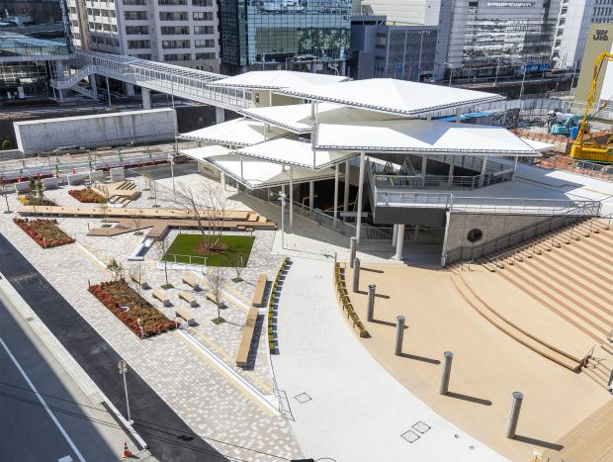
都市としての
ベーシックな機能
あなたのとなりで、
副首都はもう始まっています！
世界標準の都市機能の充実
大阪のまちに、
もっともっと福がくる
都心部周辺や郊外部の拠点エリア形成(1/2)
官民一体でまちづくりプロジェクト推進
北大阪急行延伸に伴う
新駅周辺のまちづくり
大東市HP
箕面市HP
北条まちづくりプロジェクト（morinekiプロジェクト）において、エリアの価値を向上させるため、市出資の大東公民連携まちづくり事業株式会社（現：(株)コーミン）とともに、官民一体で市営住宅の建替えに加え、道路の拡幅、公園リニューアルや親水空間整備、民間テナント誘致を行っている。
まちのリノベーション・公共施設の適正配置等の推進
寝屋川市HP
寝屋川市において、京阪本線及びJR学研都市線の２軸の沿線が互いに成長し、市域全域が持続的に発展するためのまちづくり「２軸化構想」の推進により、まちのリノベーションによる子育て世代の誘引を進め、人口の年齢構成のリバランスを図るとともに、「ターミナル化構想」の推進により、公共施設の老朽化対策、適正規模及び適正配置の実現等、あらゆる世代の利便性向上等への取組を積極的に進める。
北大阪急行線の延伸に伴う駅周辺のまちづくりや公共交通軸を中心拠点としたバス路線の再編により、一層の賑わいと持続性のある魅力あふれるまちづくりを進める。

Slide 9
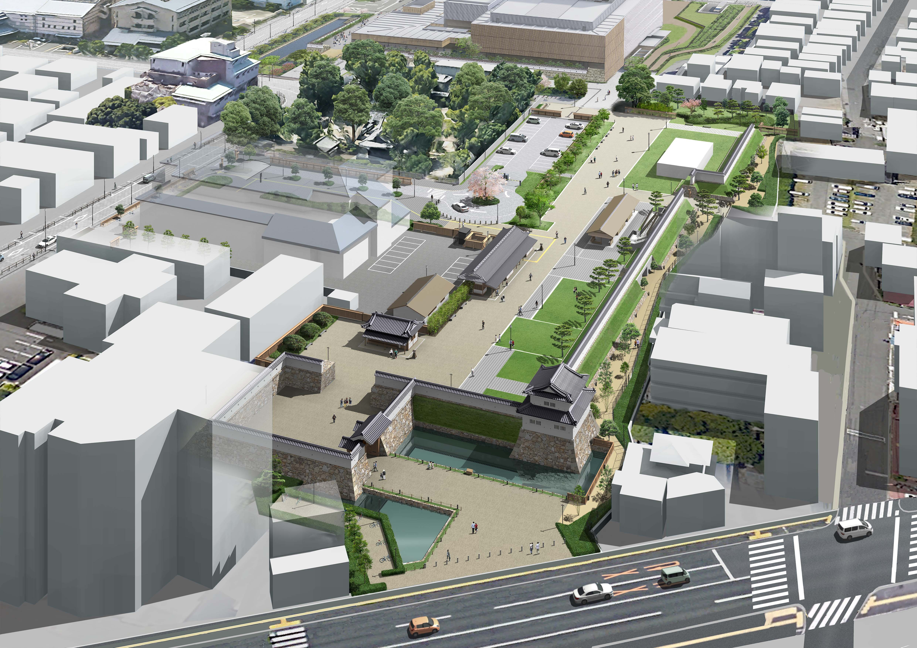
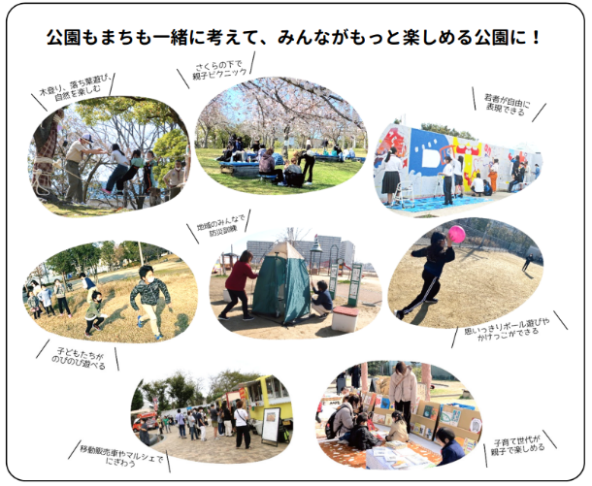
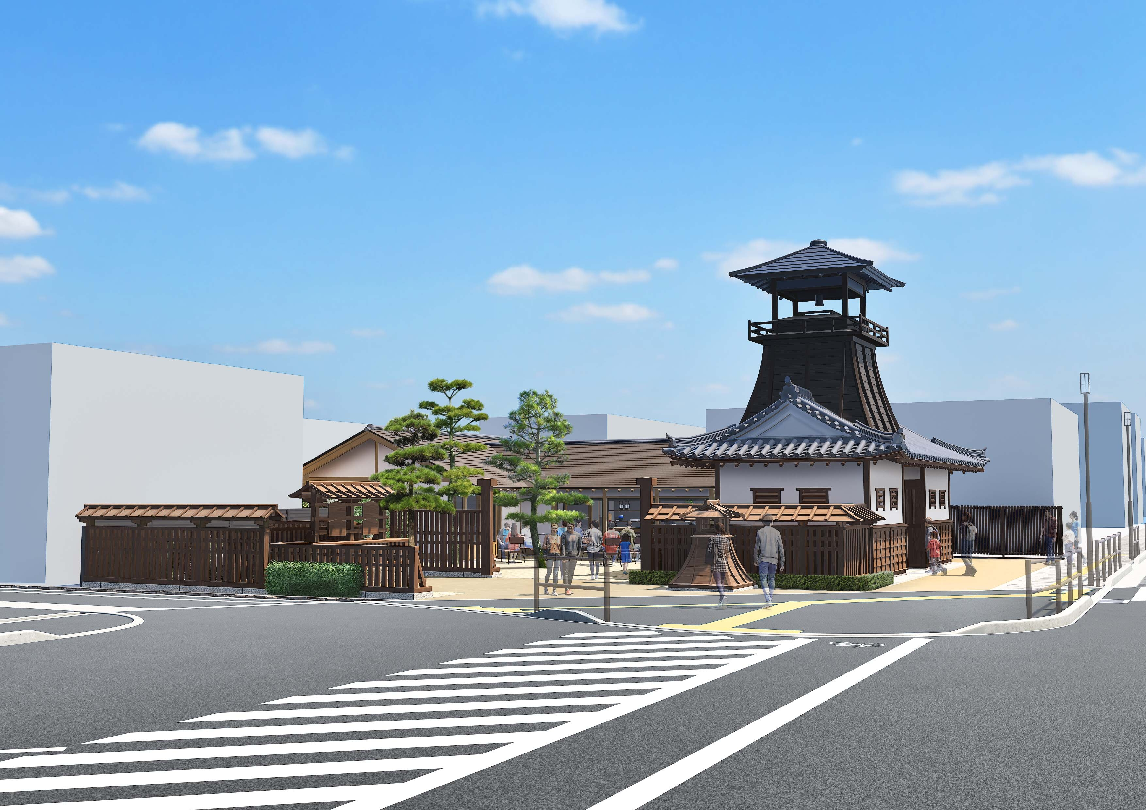
都市としての
ベーシックな機能
あなたのとなりで、
副首都はもう始まっています！
世界標準の都市機能の充実
大阪のまちに、
もっともっと福がくる
都心部周辺や郊外部の拠点エリア形成(2/2)
魅力とにぎわいあふれる公園の整備
市民にとって使いやすい公園づくり
（パークイノベーション）
高槻市HP
門真市HP
門真市パークイノベーション計画に基づき、ボール遊びなどができる子どもたちがのびのびと遊べる公園、移動販売車やマルシェで賑わう公園、若者が自由に表現できる公園など、これまで以上に市民にとって使いやすい公園づくりを進める。
かつての高槻城を偲ばせる「高槻城公園芸術文化劇場」を核に、高槻城の風情と風格が感じられ、魅力とにぎわいあふれる公園の整備に取り組む。公園北エリアには乾櫓や高麗門をはじめ、土塁や土塀、武家屋敷の区画などを再現し、高槻城三の丸の歴史を感じることができる空間として整備する。また、大手地区ではかつて高槻城下町を見守った火見櫓をランドマークとして整備する。
金剛地区における官民連携での都市空間の再編
富田林市HP
ニュータウン問題が顕在化する金剛地区において、金剛中央公園のリニューアル整備（2029年供用開始予定）や金剛銀座街商店街における広場整備など、都市空間の再編を官民連携で進める。

Slide 10
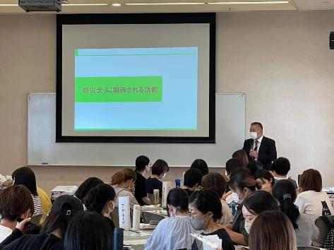
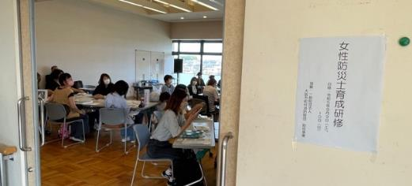
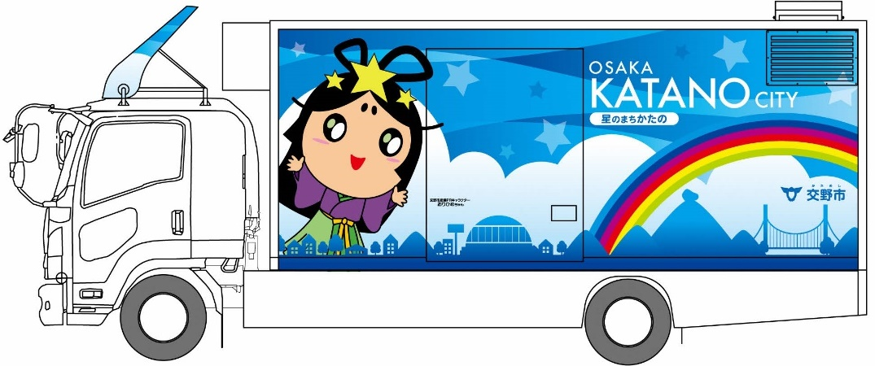
都市としての
ベーシックな機能
あなたのとなりで、
副首都はもう始まっています！
世界標準の都市機能の充実
大阪のまちに、
もっともっと福がくる
消防 地震・津波対策 感染症対策 安全・危機管理機能の強化
大規模災害に備えた
ランドリートラック配備
地域防災力の向上に向けた女性防災士の育成
交野市HP
熊取町
2023年度に女性防災士の育成をめざした研修を実施する等、女性の視点からも地域防災力の向上に努めている。
災害等による大規模断水時にも洗濯を可能とする、ランドリートラックを配備する。
災害時相互応援協定の締結
豊能町HP
高齢者や障害者、女性、外国人などに配慮した避難所運営
隣接する亀岡市と災害時の相互応援に関する協定を締結することで、地震時や土砂災害時等の孤立集落化を防ぐ。
島本町
地域ごとの対象災害に適合した避難所の拡充及び環境整備とともに、高齢者や障害者、女性、外国人などに配慮した避難所運営に努める。

Slide 11


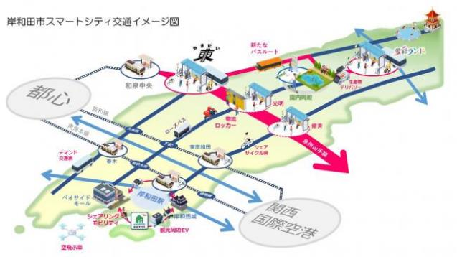

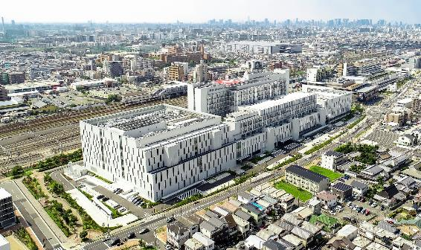
あなたのとなりで、
副首都はもう始まっています！
チャレンジを促す経済政策
大阪のまちに、
もっともっと福がくる
自動運転 空飛ぶクルマ
MaaS（スーパーシティ）
スタートアップ成長の加速支援
MaaSやスマートモビリティ（自動運転バス等）の
実装に向けた取組を推進
創業支援や新商品の開発支援等、幅広い伴走型のビジネス相談を実施
摂津市HP
岸和田市HP
摂津ビジネスサポートセンターにおいて、創業支援や新商品の開発支援、クラウドファンディング実施の支援から課題解決型の相談まで伴走型のビジネス相談を実施。
健康・医療関連分野、グリーン関連分野をターゲットに、イノベーションを創出
健康づくりと医療イノベーションの好循環を生み出すまちづくり
吹田市HP
北大阪健康医療都市（健都）では、国立循環器病研究センターをはじめとするオープンイノベーションの拠点施設のほか、商業施設、公園など市民が集う施設を集積し、産学官民の共創による、「イノベーションによるヘルスケア産業の創出」と「新たなライフスタイルの創造」の好循環を生み出すまちづくりを進める。
摂津市HP
岸和田市 交通政策検討事業において、大阪スマートシティパートナーズフォーラムの取組をふまえ、生活の質の向上に資する「移動がスムーズなまちづくり」を実現するため、MaaSやスマートモビリティ（自動運転バス等）の実装に向け取組を推進する。

